Slide 1
제주대학교 학생들을 위한
학생들에 의한
‘제대로’어플리케이션
컴퓨터공학과 김인우
컴퓨터공학과 이기진
컴퓨터공학과 고경찬
컴퓨터공학과 현승호
컴퓨터공학과 정재군

Slide 2
Ⅰ.
‘제대로’ 어플 구성도
Ⅱ.
화면 구성 및 구현
Ⅲ.
기대효과 및 활용방안
Ⅳ.
추진계획 및 소요경비
Ⅴ.
질의 및 응답

Slide 3
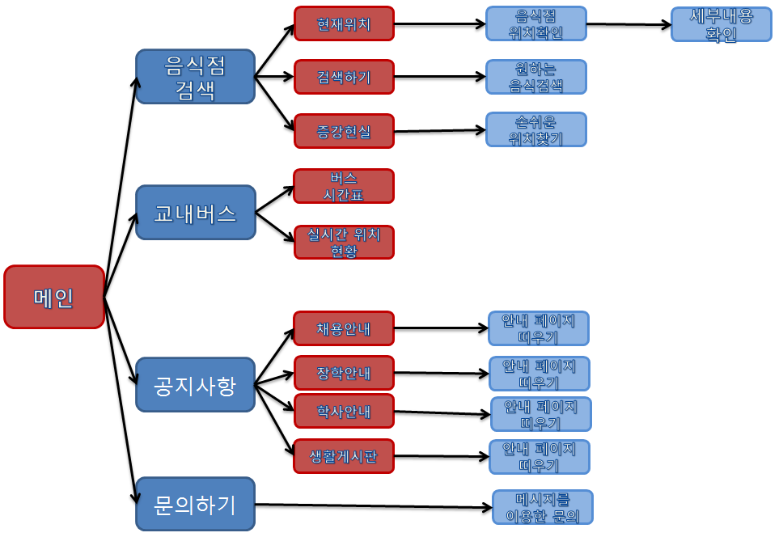
Ⅰ.
‘제대로’ 어플 구성도

Slide 4
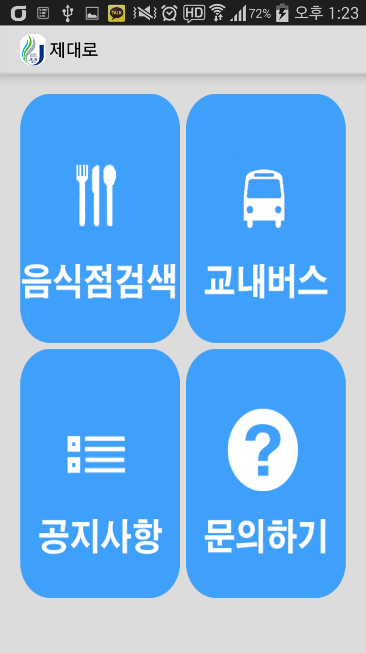

Ⅱ.
화면 구성 및 구현

Slide 5
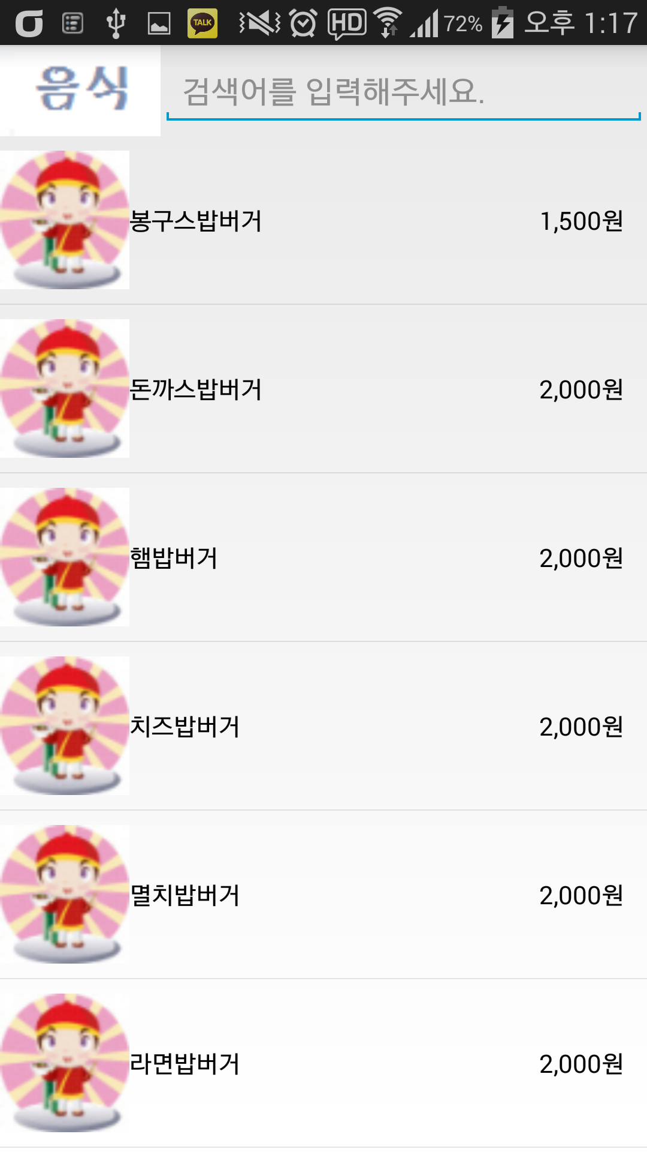
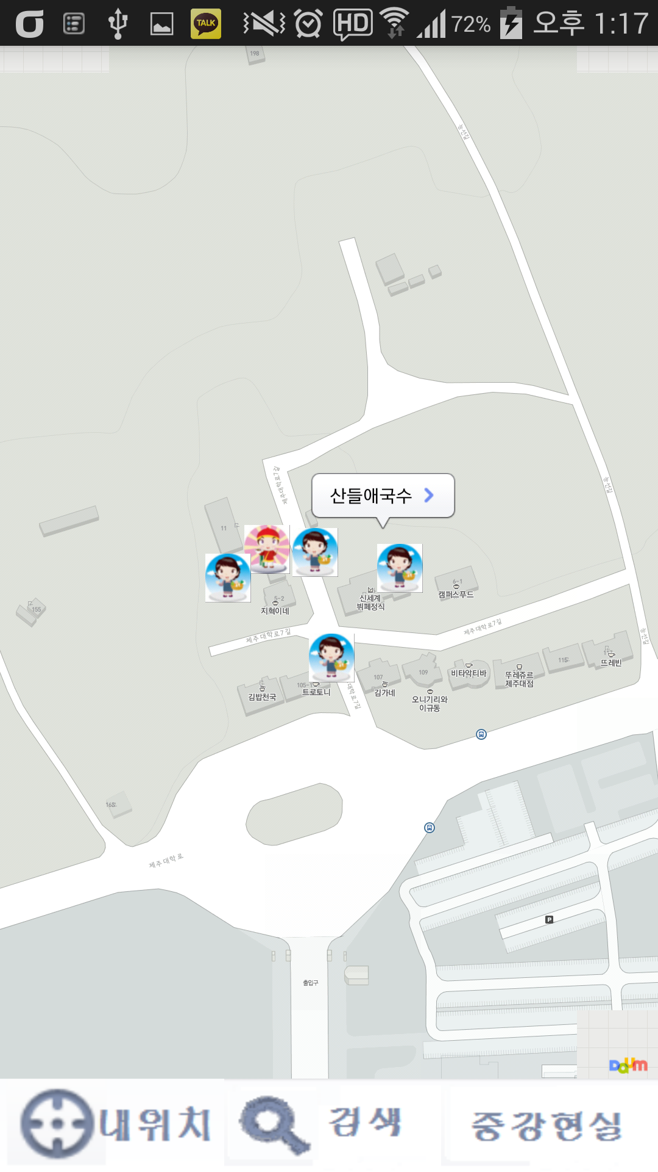

Slide 6
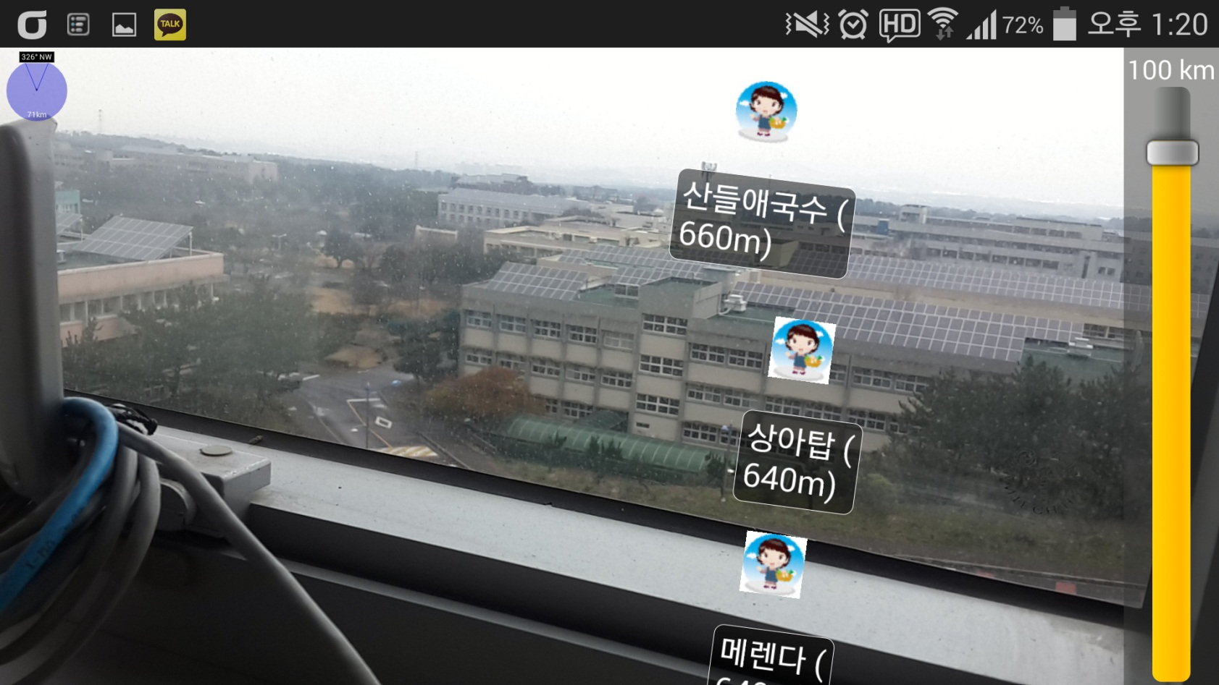

Slide 7
Ⅱ.
화면 구성 및 구현

Slide 8
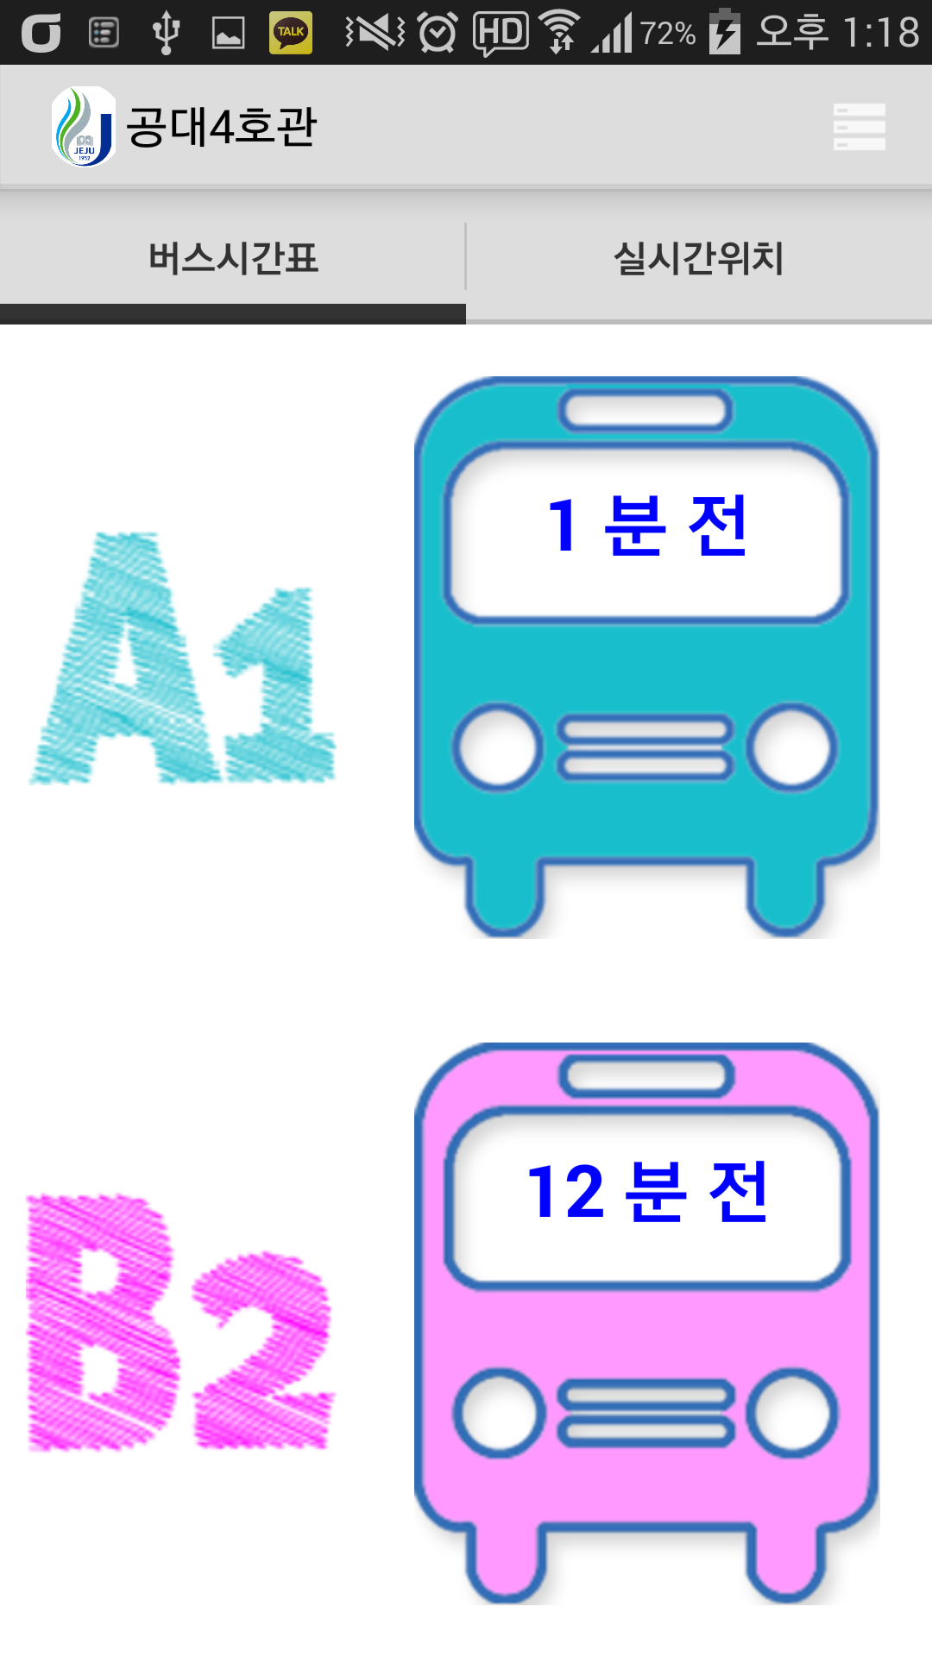
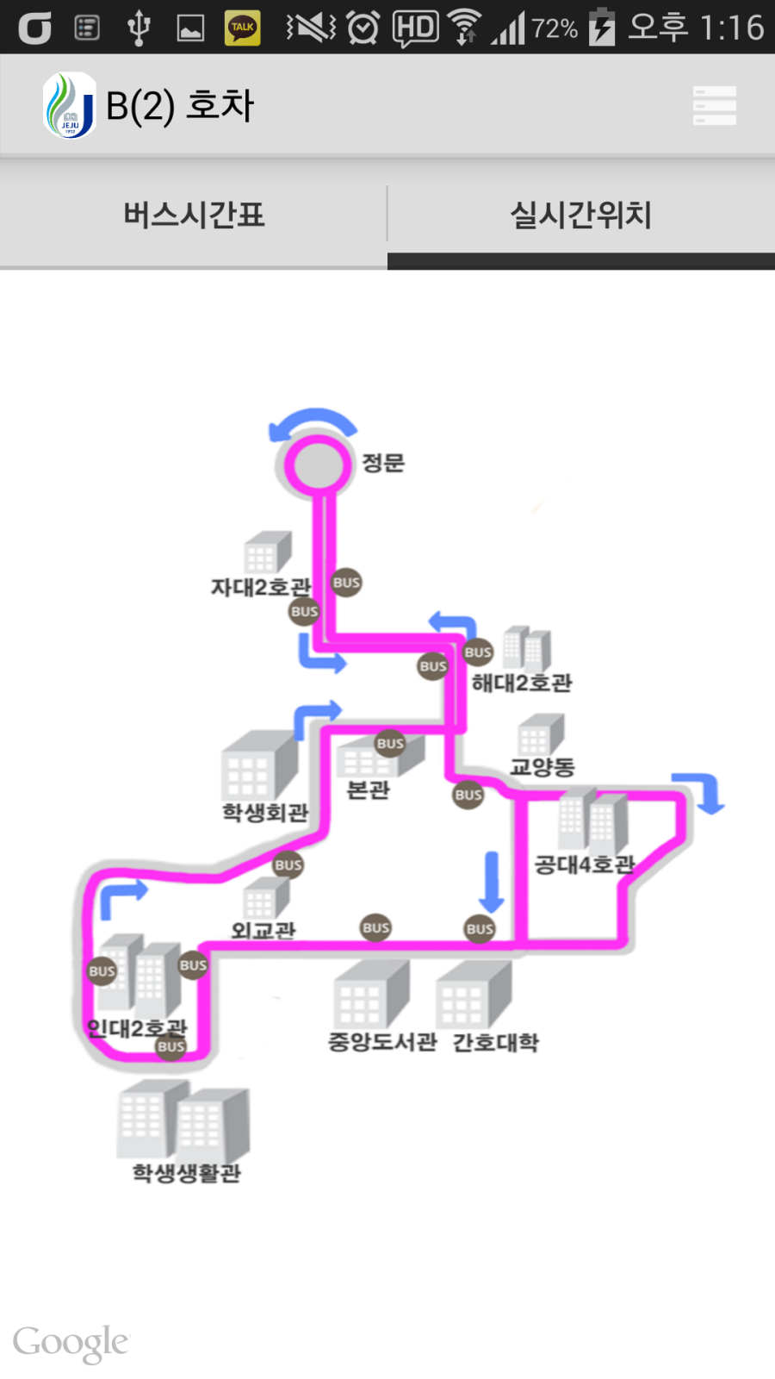

Slide 9
Ⅱ.
화면 구성 및 구현

Slide 10
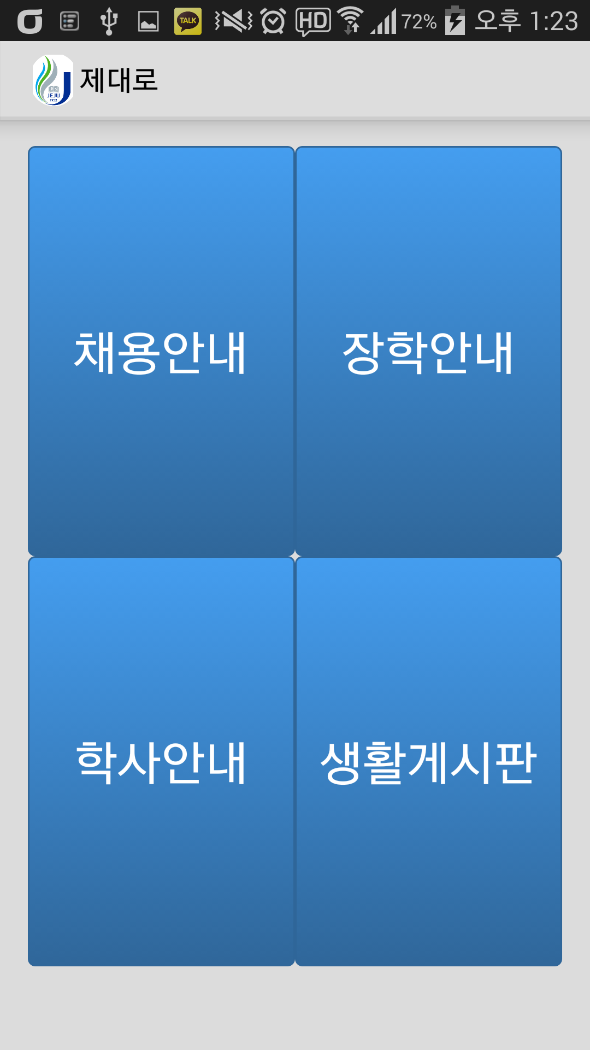
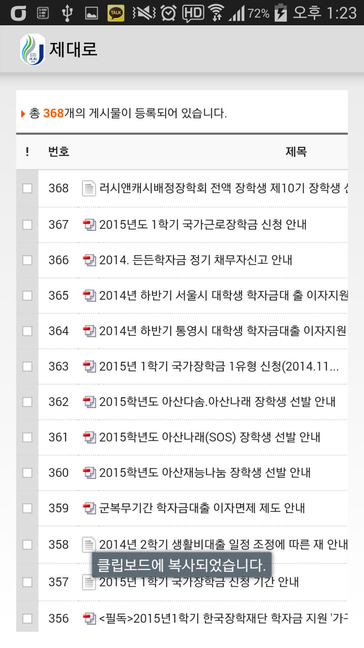

Slide 11
Ⅱ.
화면 구성 및 구현

Slide 12
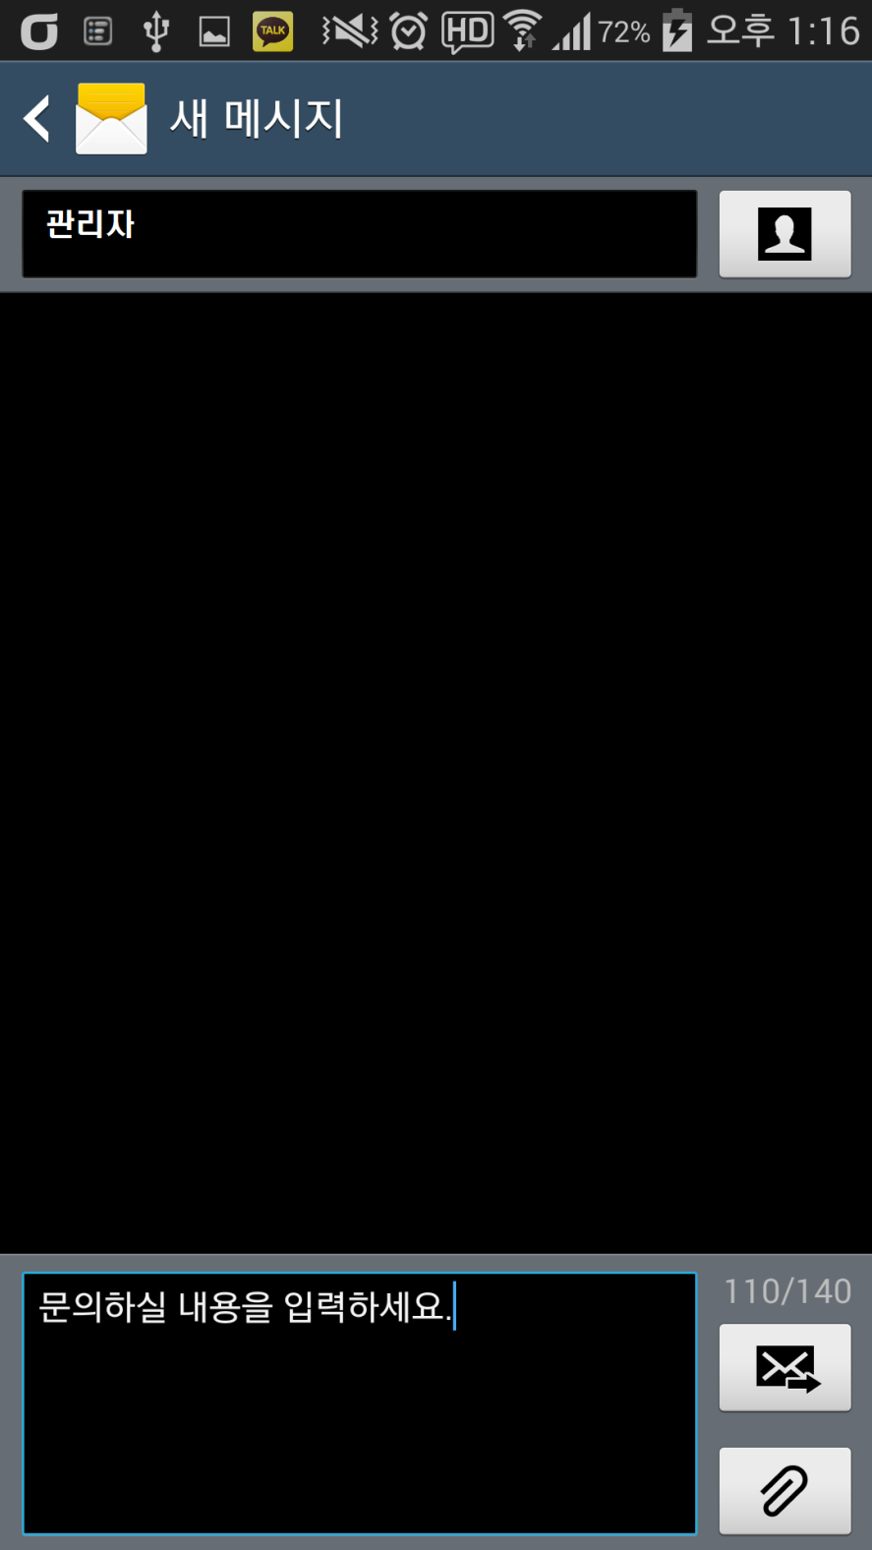

Slide 13
Ⅲ.
기대효과 및 활용방안
각각의 음식점 정보와 위치를 제공
순환버스 이용을 활성화
학생들이 자주 이용하는 게시판을 쉽게 접근
학생들의 불편함을 소통
제주대학교 학생들에게
편의를 제공

Slide 14
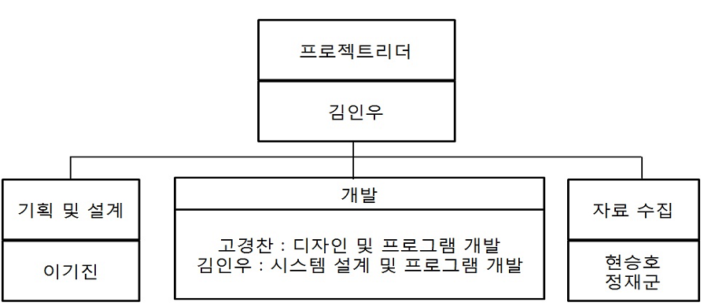
Ⅳ.
추진계획 및 소요경비

Slide 15
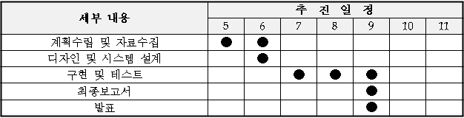
Ⅳ.
추진계획 및 소요경비
추진계획 및 일정

Slide 16
Ⅳ.
추진계획 및 소요경비
예상소요경비
품명 | 수량 | 단가 | 금액
재료비 |  |  | 200,000원
회의비 |  |  | 200,000원
기타 |  |  | 0원
합계 |  |  | 400,000원

Slide 17

Ⅴ.
질의 및 응답

Slide 18
Thank You
감사합니다.

